Slide 1



TRƯỜNG TIỂU HỌC HÙNG THẮNG
CHÀO MỪNG QUÝ THẦY CÔ
VỀ DỰ GIỜ THĂM LỚP
Môn Toán lớp 3
BÀI 58: LUYỆN TẬP CHUNG (T3)
GV: Vũ Thị Thoan
Lớp: 3C

Slide 3
1
Tính giá trị của biểu thức:
(2 000 + 7 015) : 3 =
9 015
: 3
= 3005
(102 + 901) x 7 =
1003
x 7
= 7021
c) 2 515 : (1 + 4) =
2 515 :
5
= 503
d) 705 x (8 - 2) =
705 x
6
= 4230

Slide 4
Bài giải
Số thùng hàng trên tàu còn lại là:
7 863 : 3 = 2 621 (thùng hàng)
Đáp số: 2 621 thùng hàng

Slide 5
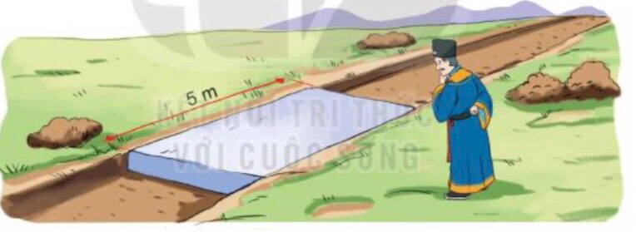
3
Số ?
Bài giải
Vị quan đó đã dùng số khối đá là:
4 555 : 5 = 911 (khối đá)
Đáp số: 911 khối đá

Slide 6
4
Số ?
Bài giải
Bức tường thành dài số bước chân là:
2324 x 4 = 9 296 (bước chân)
Đáp số: 9 296 bước chân
Bài giải
b) Đoạn AI dài số bước chân là:
2324 : 2 = 1 162 (bước chân)
Đáp số: 1 162 bước chân

